Slide 1
«Учимся играть в шахматы – игровые ситуации»
Подготовила Прудникова А.М.

Slide 2
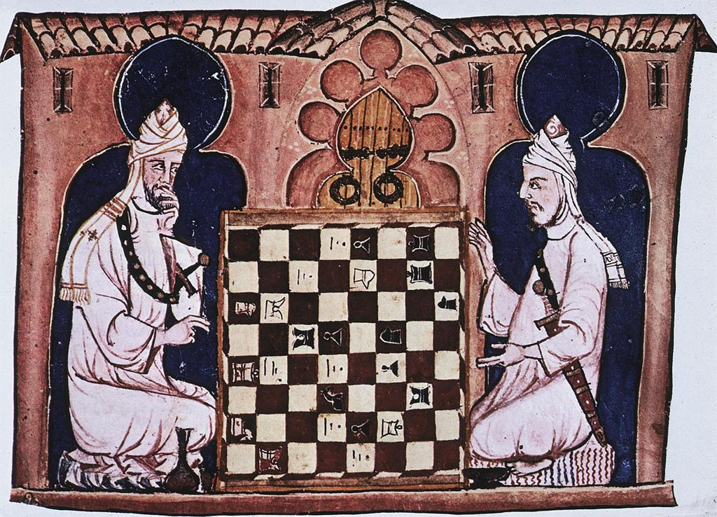
Легенда о шахматах

Slide 3
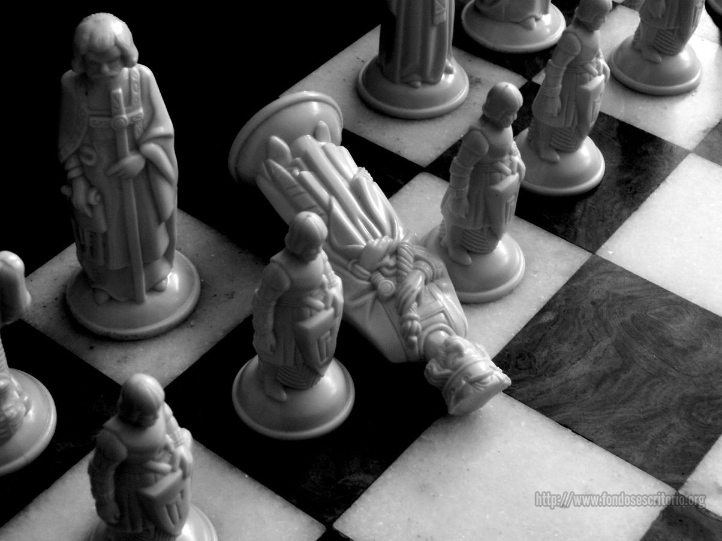
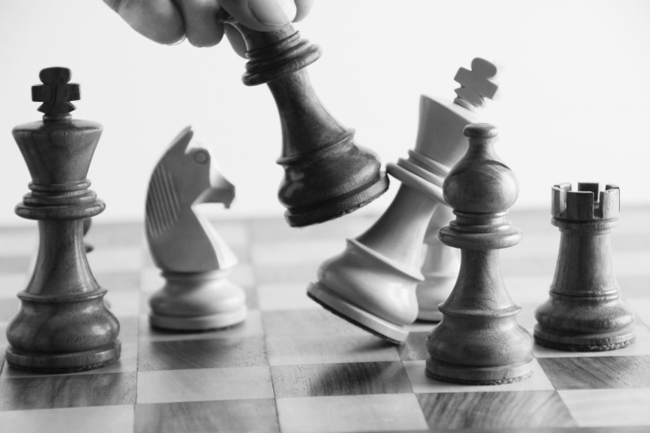
ШАХМАТЫ
«Шах - мат! »,
с персидского
«Шах»- король – «мат» - умер! »

Slide 4
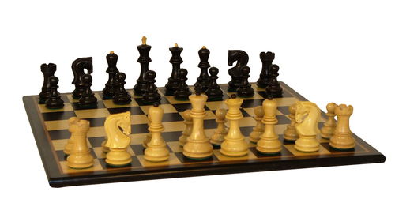

Slide 5
Этапы обучения
Знакомство с шахматной доской.
2. Знакомство с фигурами и пешками.
3. Обучение правилам шахматной игры.
4. Решение шахматных задач и этюдов.
5. Игра в шахматы.

Slide 6
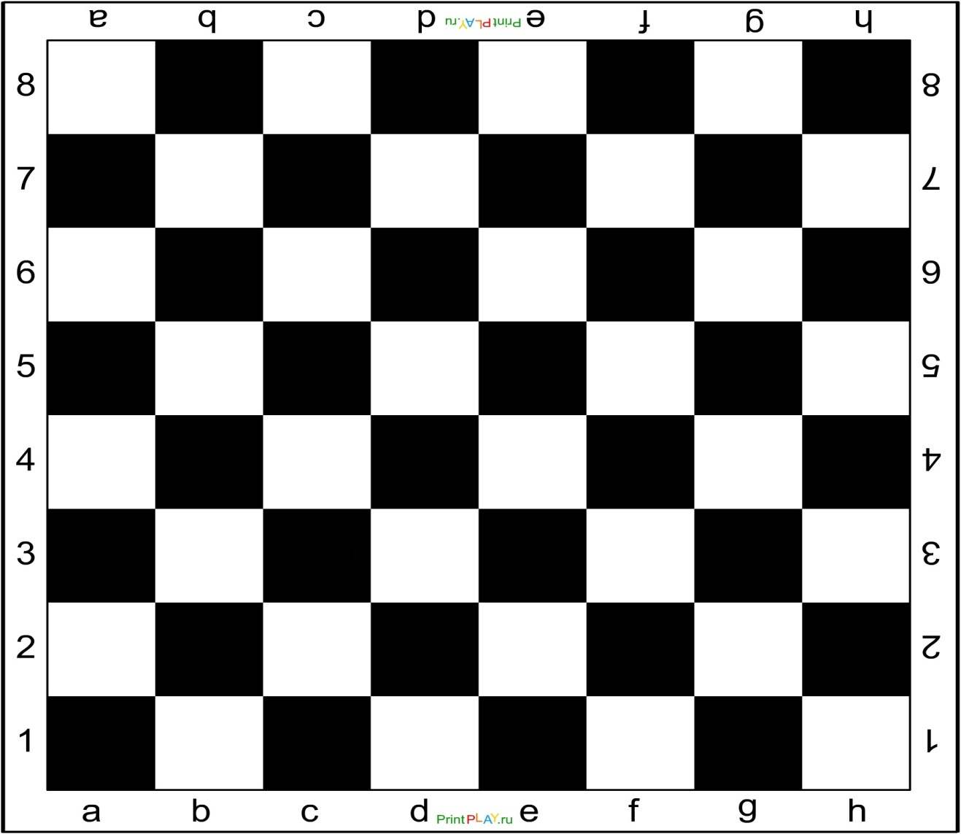
Шахматная доска

Slide 7
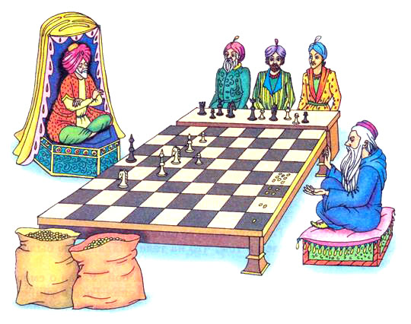
Легенда о шахматной доске

Slide 8
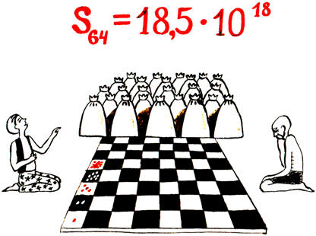
Легенда о шахматной доске
Оказалось, чтобы расплатиться с мудрецом, нужно
18 446 744 073 709 551 615 зерен пшеницы.
Вот как звучит это число: 18 квинтильонов 446 квадрильонов 744 триллиона 73 миллиарда 709 миллионов 551 тысяча 615!

Slide 9
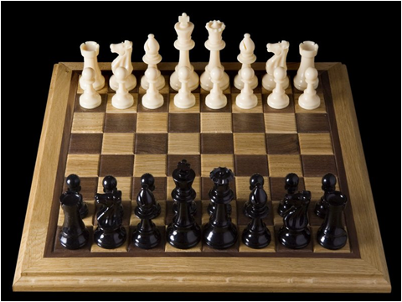
Фигуры и пешки
В этой стране -
Король с королевой живут без корон
Ладья без весел, без хобота слон,
Конь без копыт, седла и уздечки
А рядовые - не человечки.

Slide 10
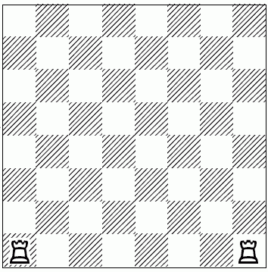
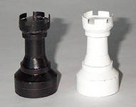
Парад шахматных фигур
Я смотрю на первый ряд,
По краям ладьи стоят.

Slide 11
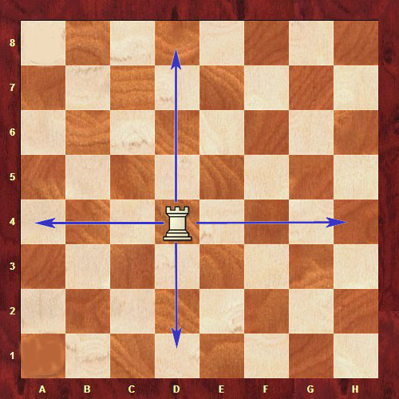
Парад шахматных фигур
.

Slide 12
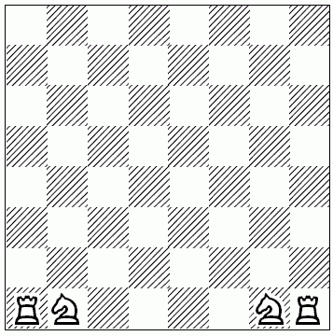
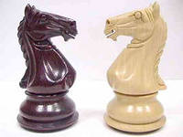
Парад шахматных фигур
Рядом вижу я коней,
Нет фигуры их хитрей..

Slide 13
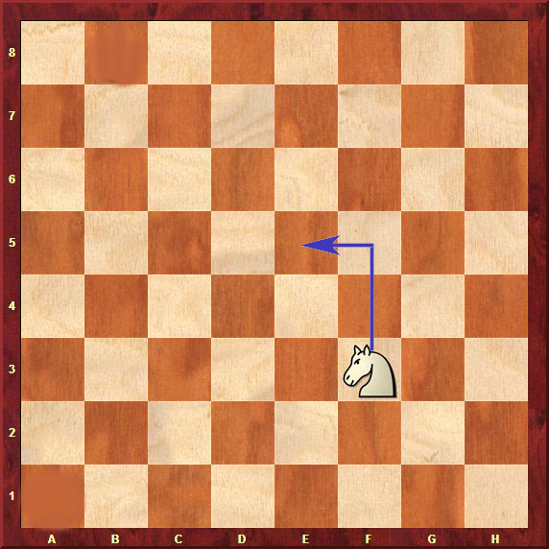
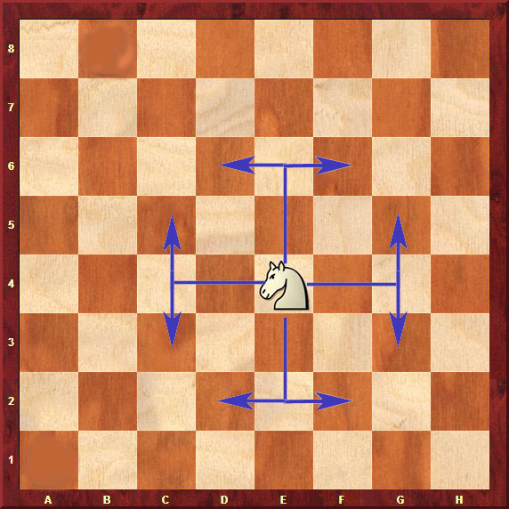
Парад шахматных фигур
Продвигается на два поля вперед или назад, затем на одно поле влево или вправо.

Slide 14
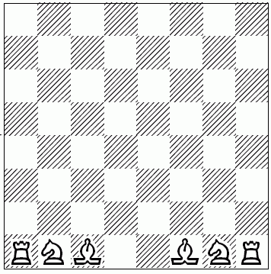
Парад шахматных фигур
Меж коней заключены
Наши славные слоны.
.

Slide 15
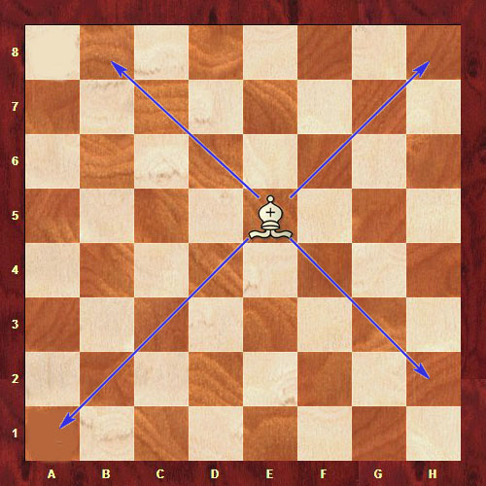
Парад шахматных фигур
Слон может передвигаться на любое количество полей по диагонали. Существуют белопольные и чернопольные слоны, которые передвигаются только по белым или только по черным полям.
.

Slide 16
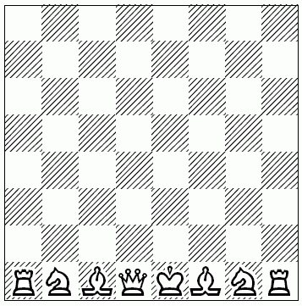
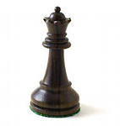
Парад шахматных фигур
И ещё два поля есть,
А на них король и ферзь.
Запомните: белый ферзь всегда стоит на белом поле, а черный ферзь на черном поле.
Шахматисты говорят так: «Ферзь любит свой цвет».

Slide 17
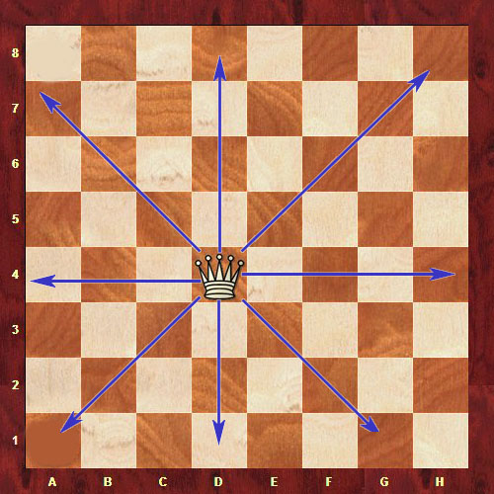
Парад шахматных фигур
Ферзь – это советник короля и самая сильная фигура шахматного войска. Передвигается на любое количество полей в любом направлении.
.

Slide 18
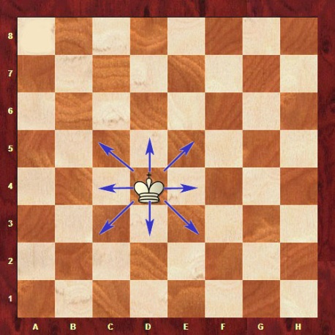
Парад шахматных фигур
Король – самая главная фигура в королевстве.

Slide 19
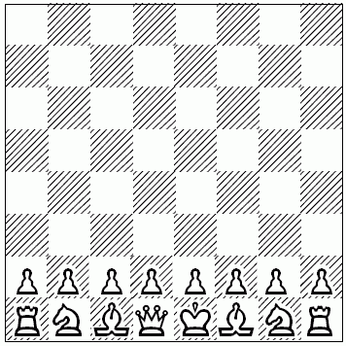
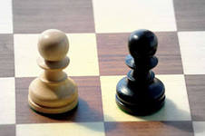
Парад шахматных фигур
А теперь без спешки
Идут на место пешки.

Slide 20
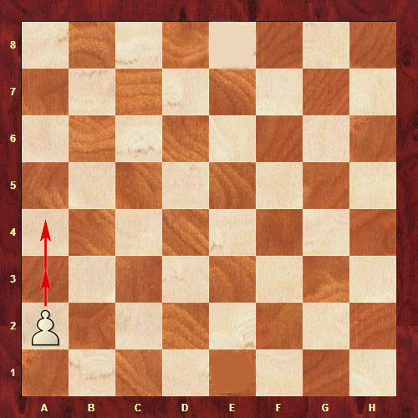
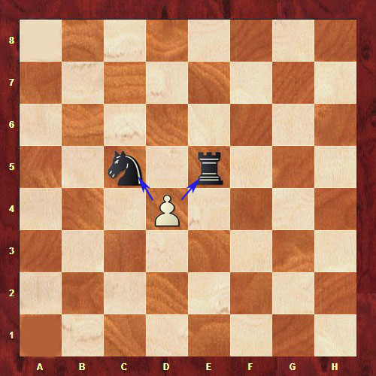
Парад шахматных фигур
Пешка может за один ход продвинуться на одно поле прямо вперед, а при первом ходе на два поля.
Пешка «бьет» чужую фигуру вперед по диагонали.
Добравшуюся до противоположного края доски пешку можно обменять на любую пленную фигуру, даже – ферзя. Любая пешечка может превратиться в ферзя.

Slide 21
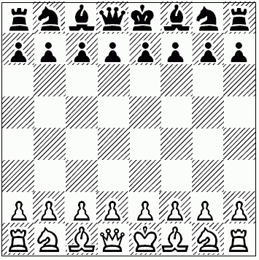
Парад шахматных фигур
Именно из этого положения начинается любая настоящая шахматная партия

Slide 22
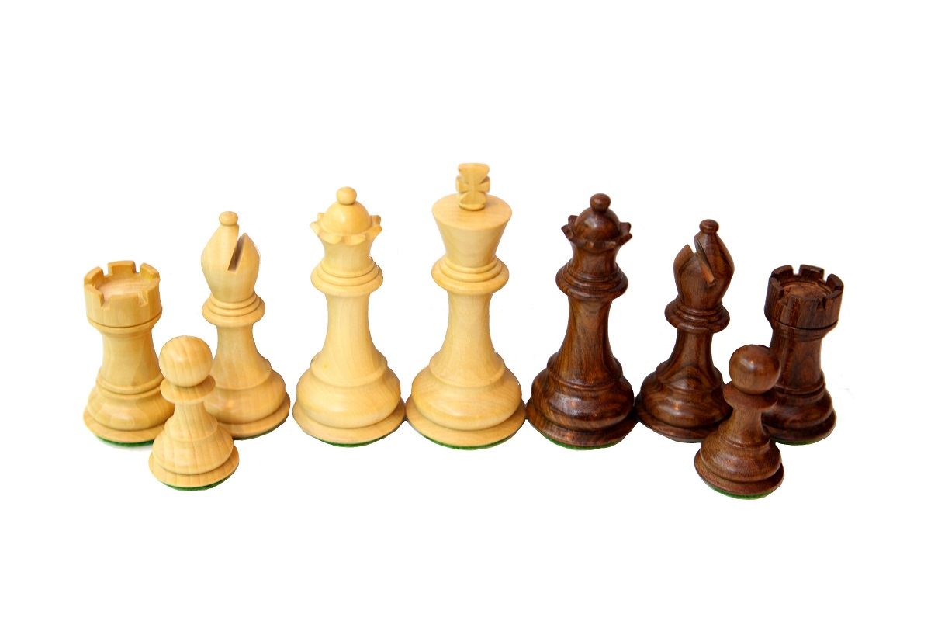
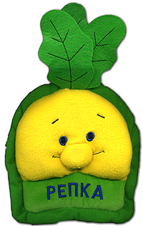
Шахматный театр
.

Slide 23
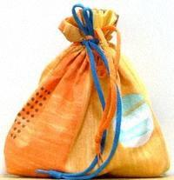
Игра «Волшебный мешочек»
.

Slide 24
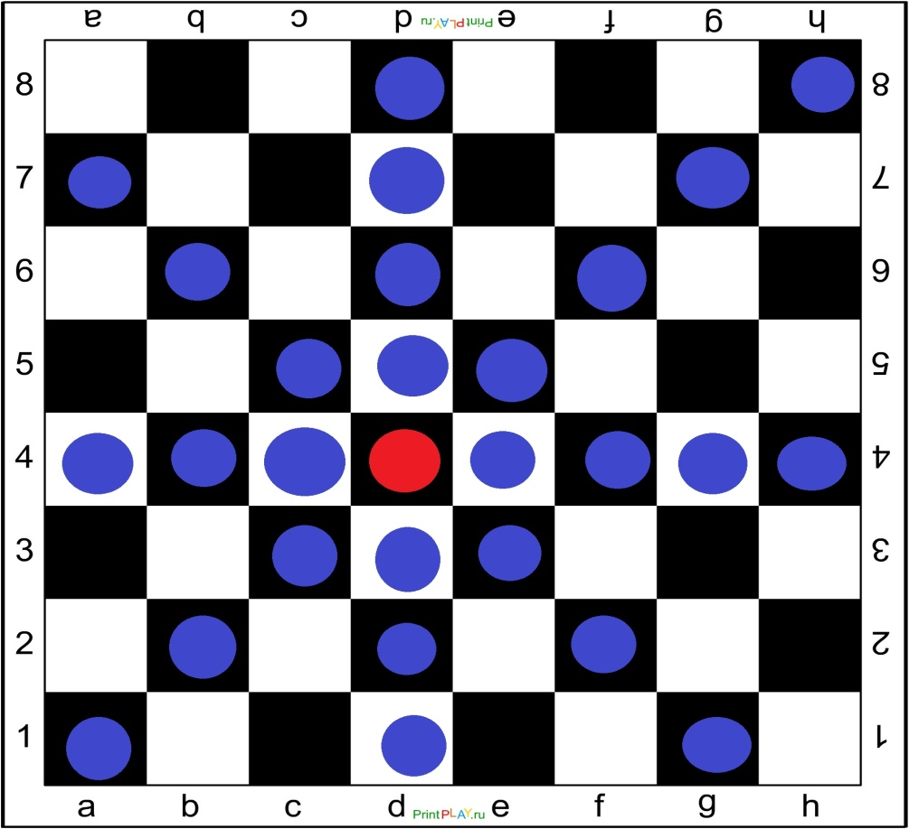
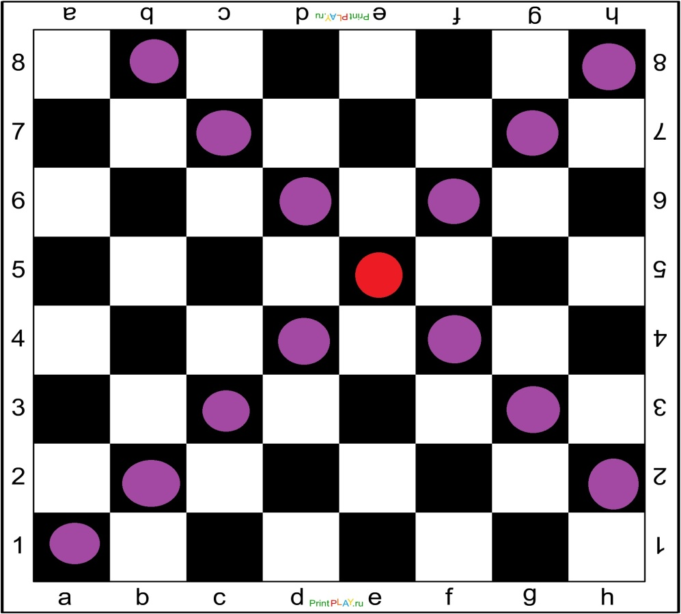
Игра «Чьи следы?»

Slide 25
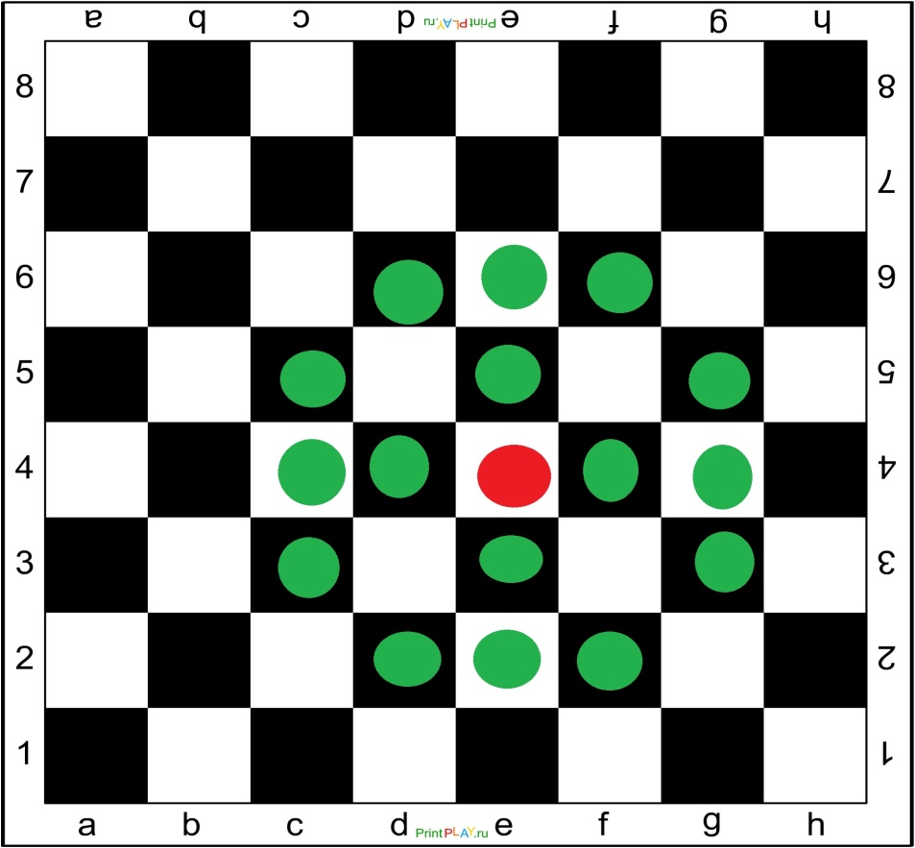
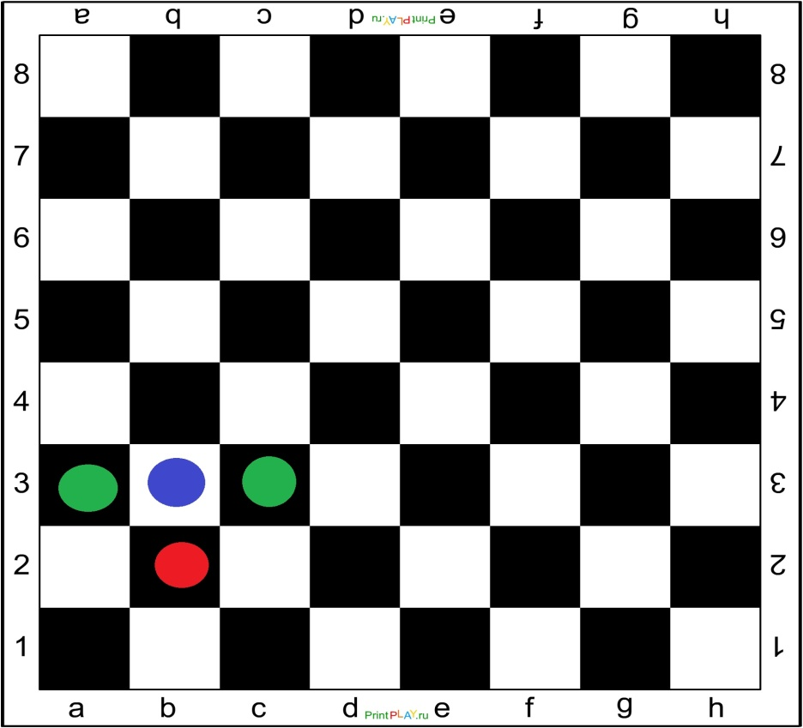
Игра «Чьи следы?»

Slide 26
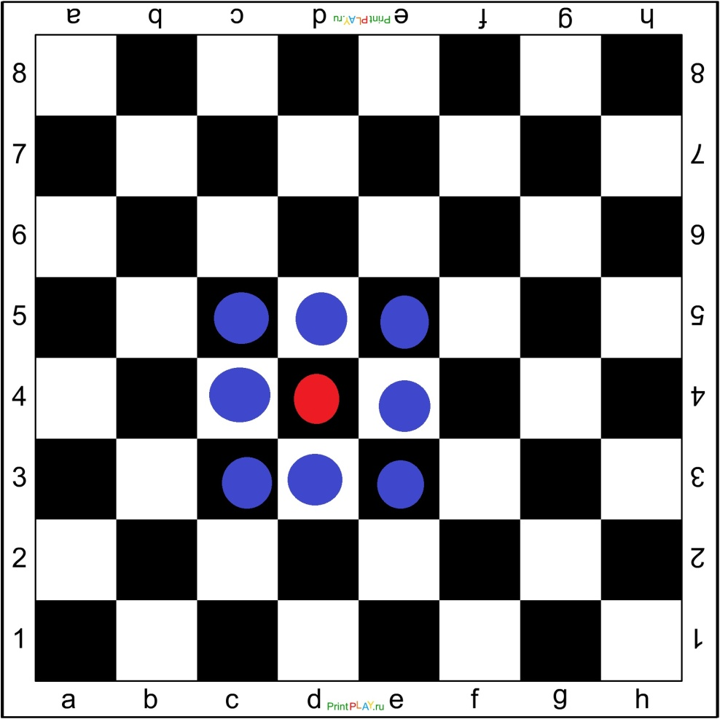
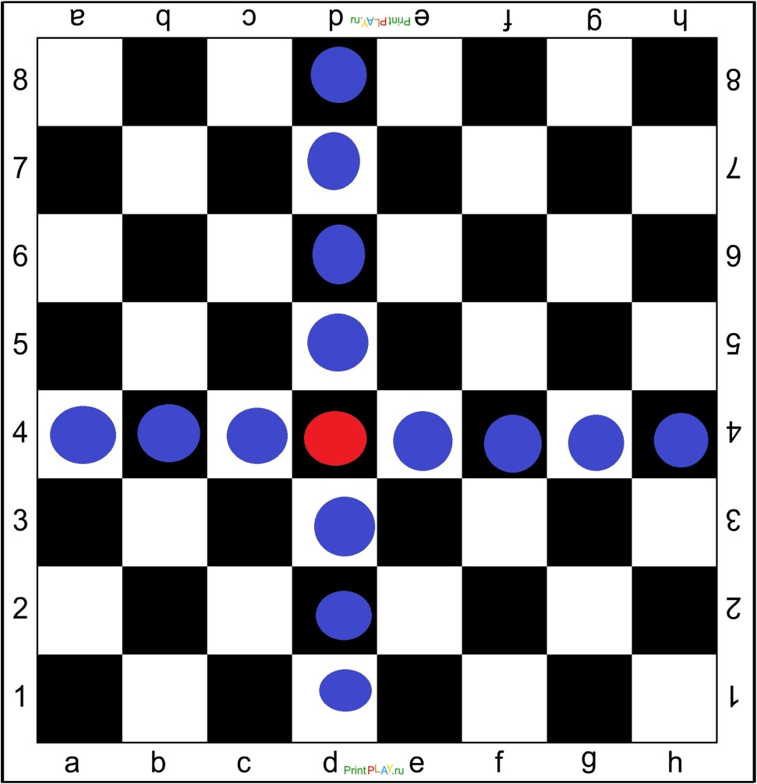
Игра «Чьи следы?»

Slide 27
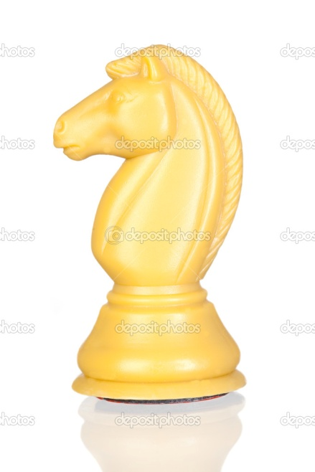
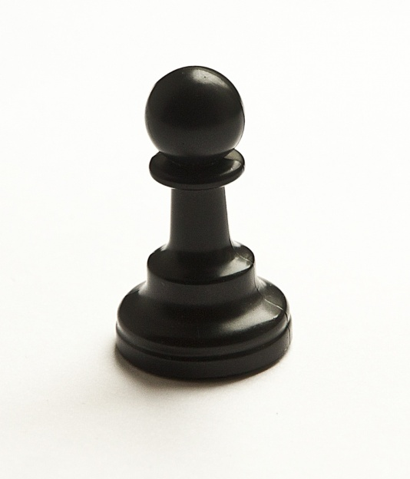
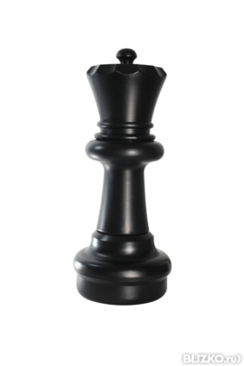
Игра «Найди пару»
На черно-белом крылечке сидели:
Король, Королева, Два офицера,
У них— два Коня, по углам— две Ладьи,
И строй солдат, что стоит впереди.
Пару скорее свою ты найди!

Slide 28
Физкультминутка
_______________________
- А сейчас мы с вами превратимся в пешек:
Ну- ка, пешки, поиграем.
Головой мы повращаем
Вправо – влево, а потом (вращение головой)
3- 4, приседаем,
Наши ножки разомнём. (приседания)
1,2,3 – на месте шаг.
Встали пешки дружно в ряд.
Мы размялись от души,
За столы мы вновь спешим. (садятся за столы)

Slide 29
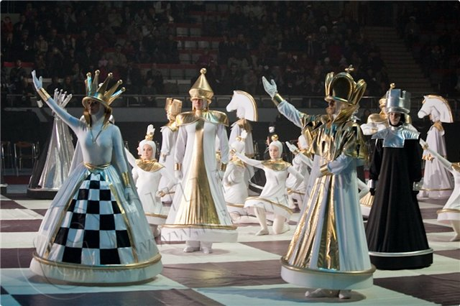
«Шахматный бал»

Slide 30
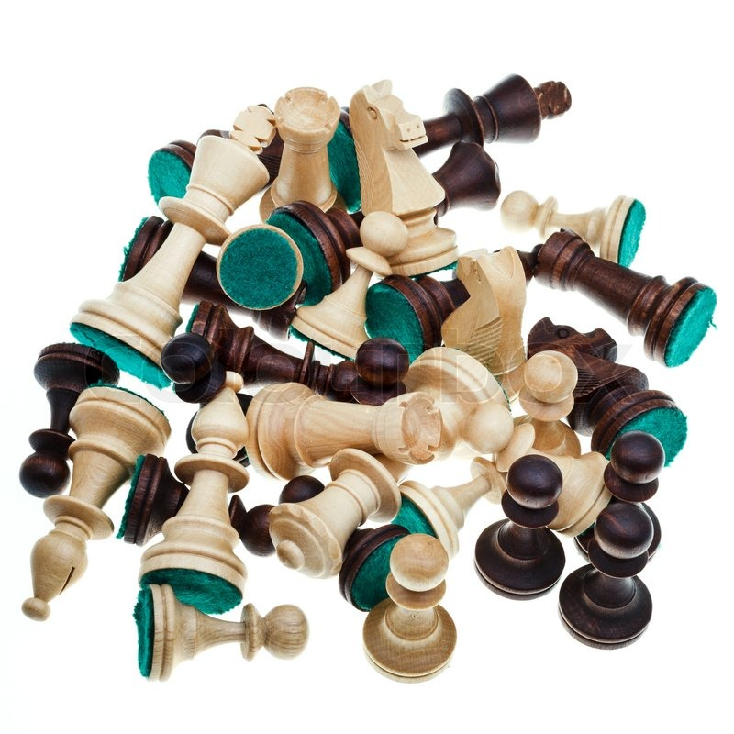

Slide 31
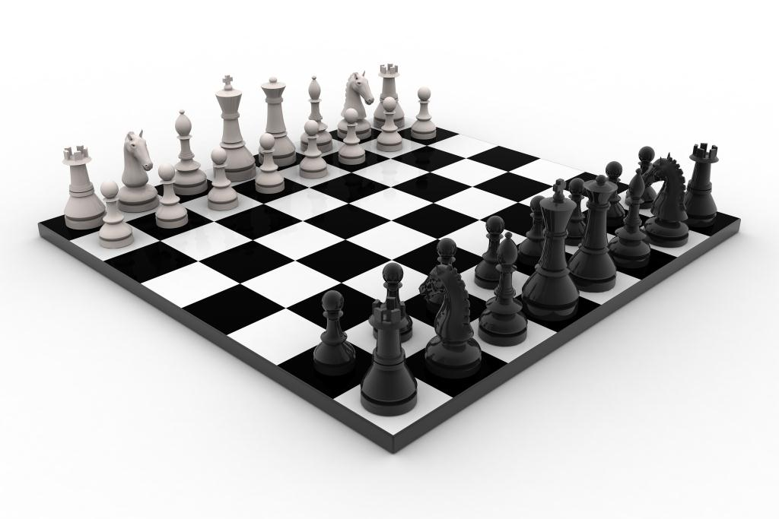

Slide 32
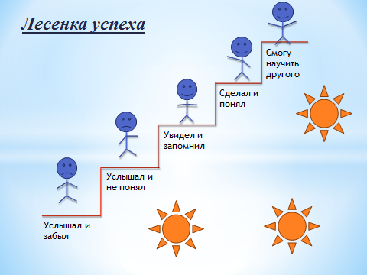
Рефлексия

Slide 33
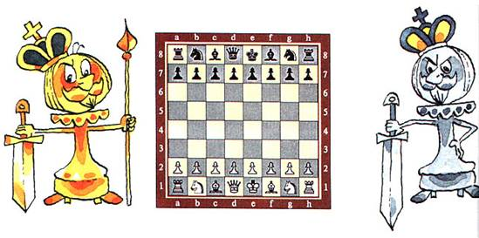
Спасибо за внимание

